Slide 1
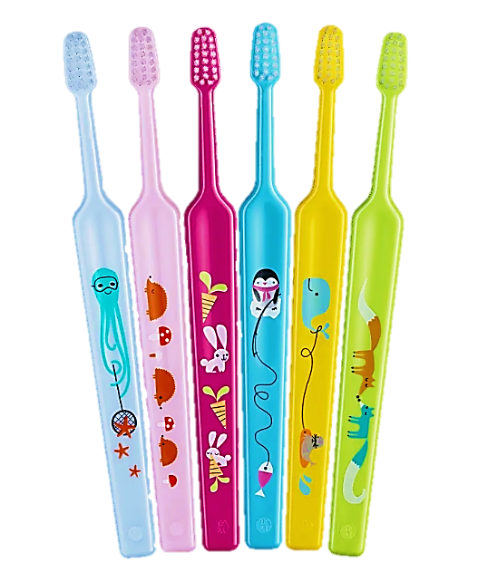

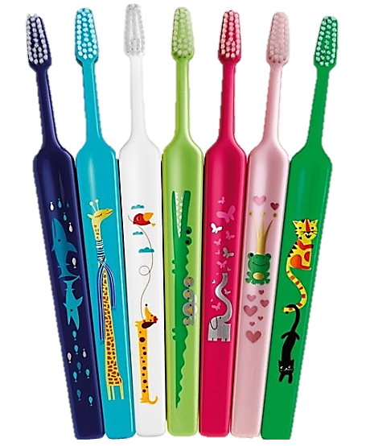
Dětské Kartáčky
Daniela Mauritzová

Slide 2
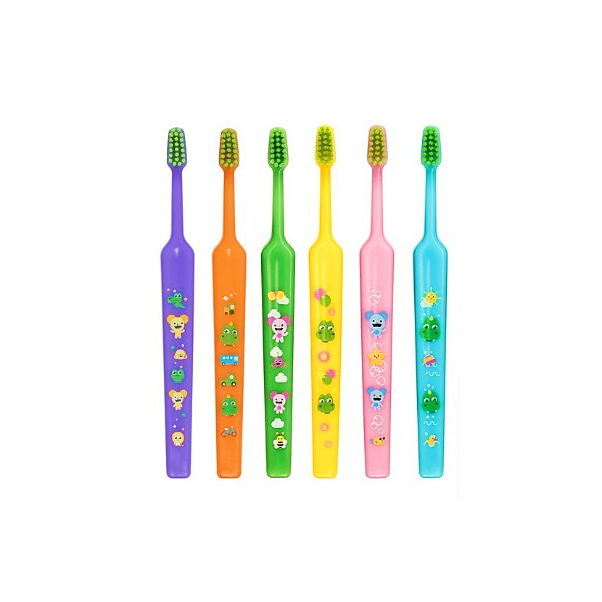
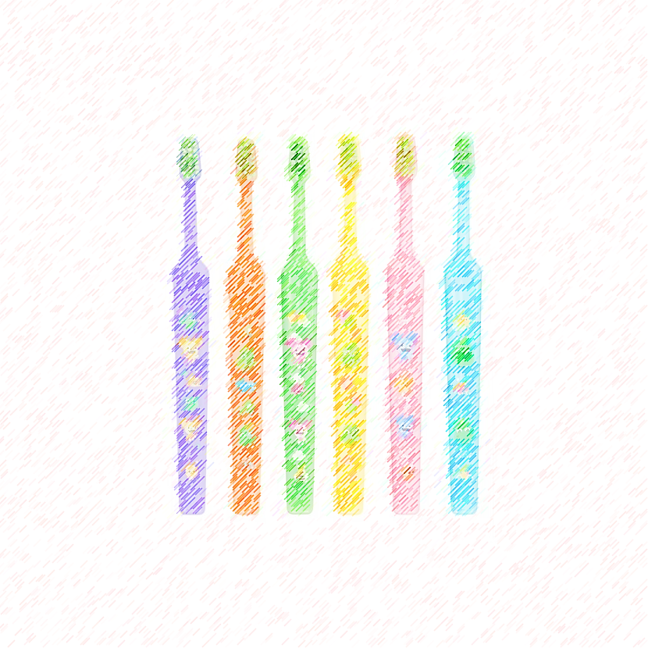
Základní informace
věk
velikost hlavice
délka rukojeti
měkkost štětin
design
https://www.nazuby.cz/detske-zubni-kartacky?article=jak-vybrat-spravny-kartacek-pro-dite

Slide 3
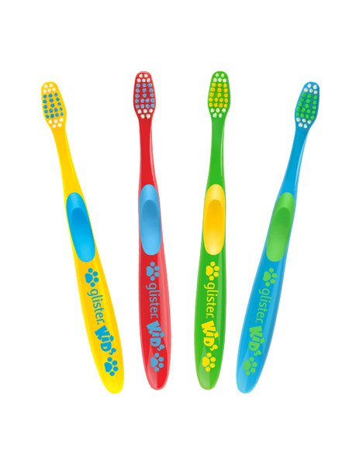
do 4 let
velikost hlavice – co nejmenší
délka rukojeti – dostatečně dlouhá pro rodiče
měkkost štětin – co nejměkčí + krátké štětiny

Slide 4
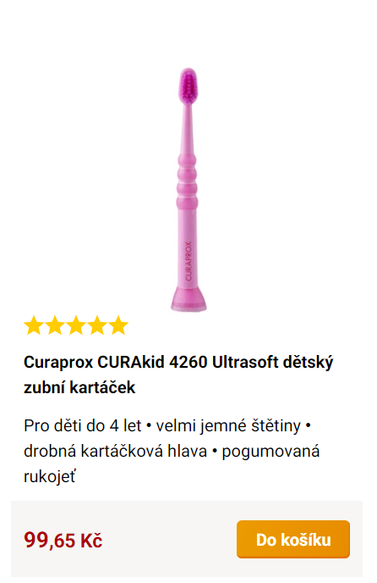
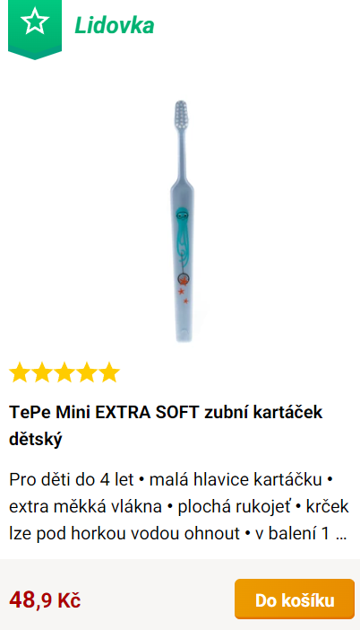

Slide 5
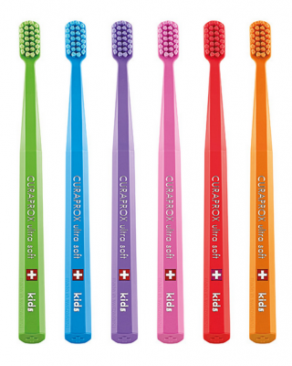
od 4 do 7 let
velikost hlavice – může být o něco větší
délka rukojeti – aby se držela dobře dítěti i rodičům
měkkost štětin – co nejměkčí

Slide 6
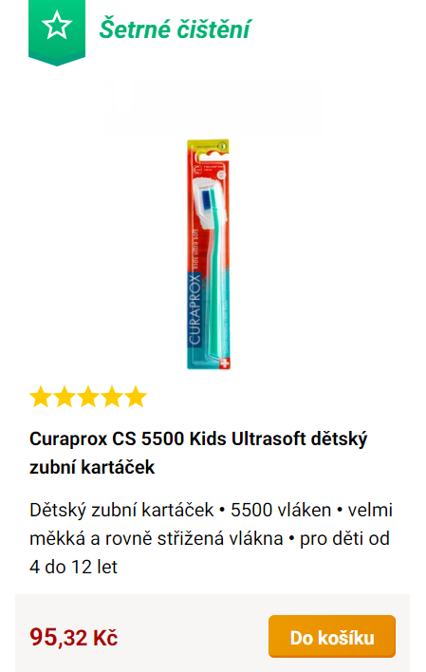
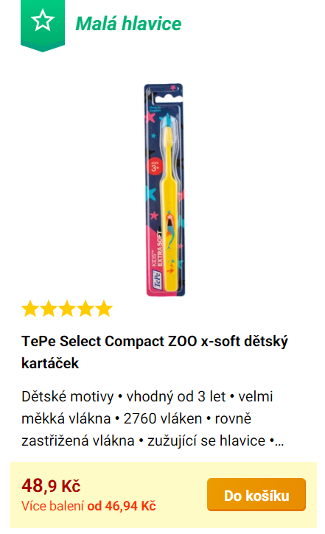

Slide 7
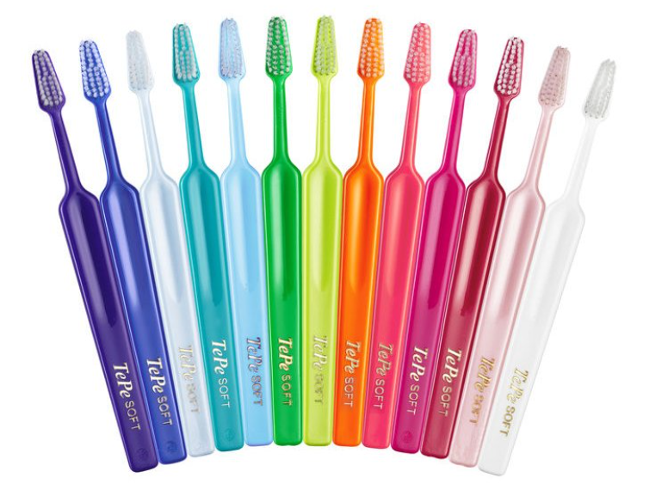
od 7 let
velikost hlavice – může být větší
délka rukojeti – aby se držela dobře dítěti
měkkost štětin – měkké

Slide 8
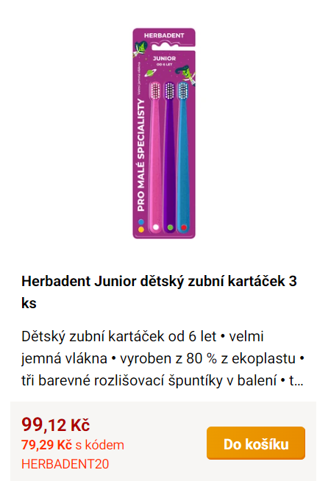
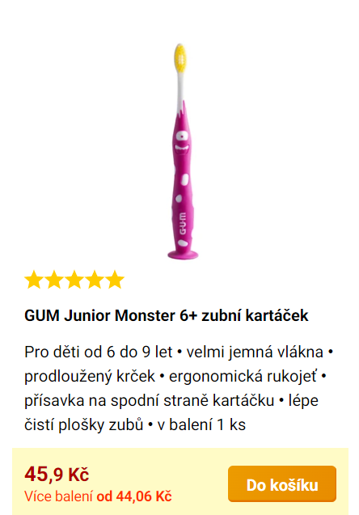
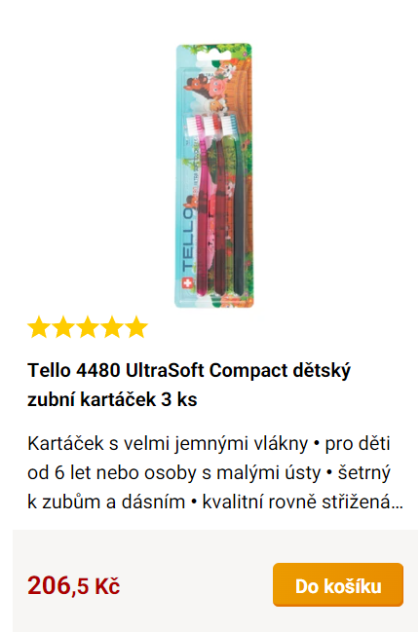

Slide 9
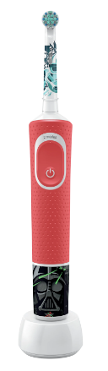
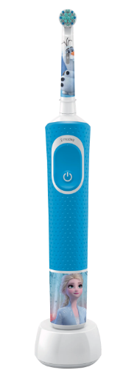
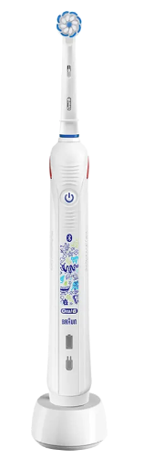
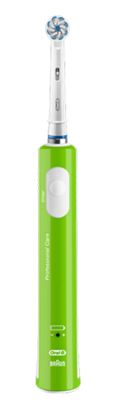
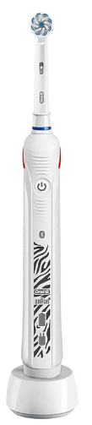
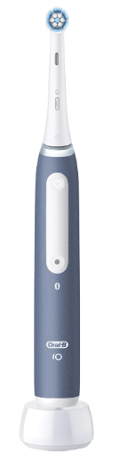
Oral-B
Oral-B Kids (3+)
malá hlavice
extra měkká vlákna
Oral-B Junior (6+)
malá hlavice
senzor tlaku
Oral-B Teen (13+)
senzor tlaku
jemně bělí zuby

Slide 10
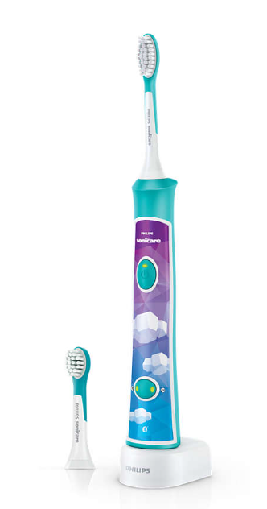
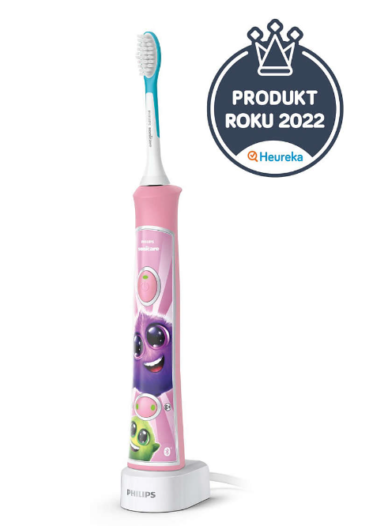
Philips Sonicare for Kids
malá hlavice
volitelná intenzita čištění
jednoduchá manipulace
aplikace pro děti
časovač KidTimer

Slide 11
Děkuji za pozornost

